Slide 1

Facultatea de Matematica si Informatica Universitatea Bucuresti
Structuri de Date si Algoritmi
Curs 4
Dobrovat Anca - Madalina
An universitar 2015 – 2016
Semestrul al II-lea
14/03/2016

Slide 2
Facultatea de Matematica si Informatica Universitatea Bucuresti
Curs 4 - Cuprins
2. Structuri lineare in alocare dinamica (inlantuita)
Operatii pe liste: traversare, cautare, inserare, stergere.
Tipuri particulare de liste (cu nod marcaj, circulare, dublu inlantuite).
Aplicatii ale listelor: reprezentarea numerelor mari, reprezentari de polinoame.
Multiliste. Aplicatii: reprezentarea matricilor rare, reprezentari de grafuri.
Structuri lineare cu restrictii la intrare/iesire: stive si cozi. Aplicatii.
Curs - Structuri de Date si Algoritmi

Slide 3

Facultatea de Matematica si Informatica Universitatea Bucuresti
Liste liniare simplu inlantuite alocate dinamic
elementele listei s.n. noduri
fiecare nod conţine:
    un câmp, pe care se reprezintă un element al mulţimii;
    în algoritmii care urmează putem presupune că elementul ocupă un singur câmp, info;
    (2) un pointer către nodul următor, next.
info
next
...
Curs - Structuri de Date si Algoritmi

Slide 4
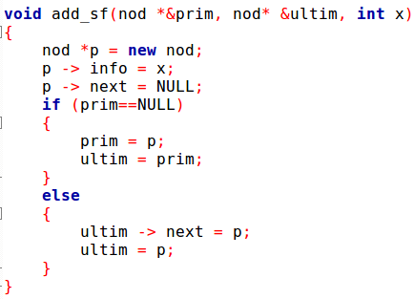
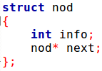
Facultatea de Matematica si Informatica Universitatea Bucuresti
Liste liniare simplu inlantuite alocate dinamic
Inserare (la sfarsitul listei)
info
next
...
X
prim
ultim
p
Curs - Structuri de Date si Algoritmi

Slide 5
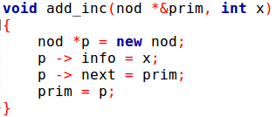
Facultatea de Matematica si Informatica Universitatea Bucuresti
Liste liniare simplu inlantuite alocate dinamic
Inserare (la inceputul listei)
p
info
next
prim
...
ultim
Curs - Structuri de Date si Algoritmi

Slide 6
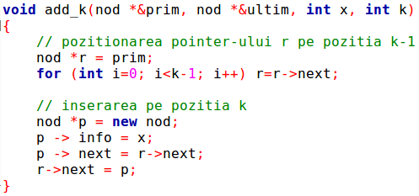
Facultatea de Matematica si Informatica Universitatea Bucuresti
Liste liniare simplu inlantuite alocate dinamic
Inserare (in interiorul listei) – pe o pozitie
r
r->next
p
Curs - Structuri de Date si Algoritmi

Slide 7
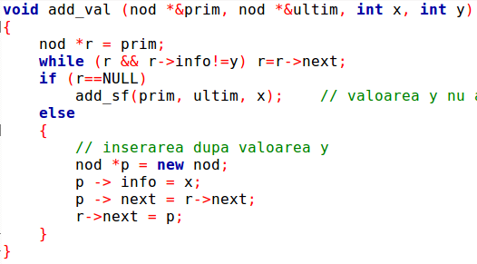
Facultatea de Matematica si Informatica Universitatea Bucuresti
Liste liniare simplu inlantuite alocate dinamic
Inserare (in interiorul listei) – dupa o valoare
r
r->next
p
Curs - Structuri de Date si Algoritmi

Slide 8
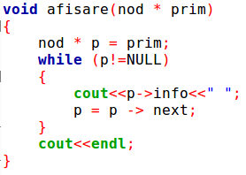
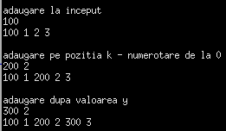
Facultatea de Matematica si Informatica Universitatea Bucuresti
Liste liniare simplu inlantuite alocate dinamic
Traversare
info
next
...
Curs - Structuri de Date si Algoritmi

Slide 9

Facultatea de Matematica si Informatica Universitatea Bucuresti
Liste liniare simplu inlantuite alocate dinamic
Cautare
info
urm
...
p
// prelucrare p → info;
p = p → urm;
Curs - Structuri de Date si Algoritmi

Slide 10
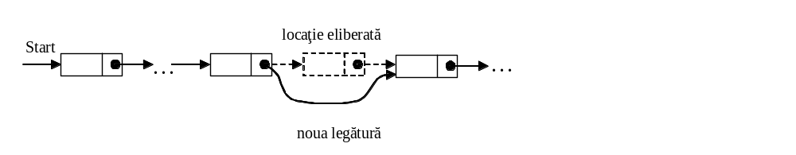
Facultatea de Matematica si Informatica Universitatea Bucuresti
Liste liniare simplu inlantuite alocate dinamic
Stergere
Refacerea structurii de lista simplu inlantuita pe nodurile ramase
Eventual dealocare de spatiu pt. Nodul extras (sau alte operatii cu el)
Curs - Structuri de Date si Algoritmi

Slide 11
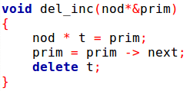
Facultatea de Matematica si Informatica Universitatea Bucuresti
Liste liniare simplu inlantuite alocate dinamic
Stergerea primului element
info
next
...
prim
ultim
Curs - Structuri de Date si Algoritmi

Slide 12
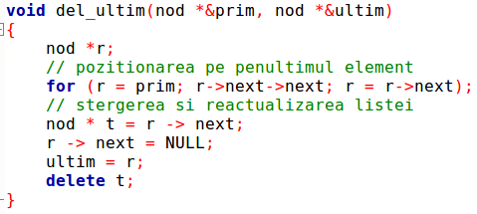
Facultatea de Matematica si Informatica Universitatea Bucuresti
Liste liniare simplu inlantuite alocate dinamic
Stergerea ultimului element
info
next
...
ultim
ultim
Curs - Structuri de Date si Algoritmi

Slide 13
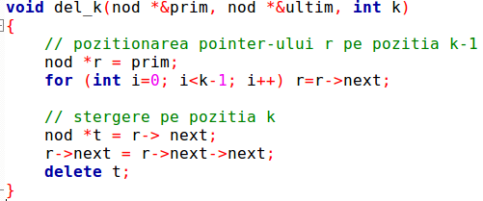
Facultatea de Matematica si Informatica Universitatea Bucuresti
Liste liniare simplu inlantuite alocate dinamic
Stergerea elementului de pe pozitia k
oldp
p
p → next
Curs - Structuri de Date si Algoritmi

Slide 14
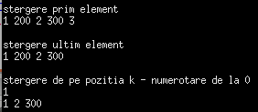
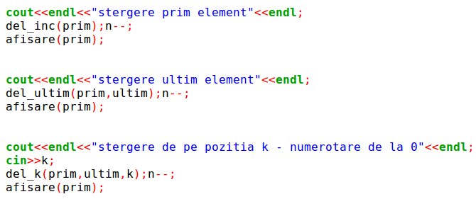
Facultatea de Matematica si Informatica Universitatea Bucuresti
Liste liniare simplu inlantuite alocate dinamic
Stergere
Curs - Structuri de Date si Algoritmi

Slide 15
Facultatea de Matematica si Informatica Universitatea Bucuresti
Liste liniare inlantuite alocate dinamic
Alte tipuri de liste
  cu nod marcaj
  circulare
  dublu inlantuite
  alte inlantuiri
    liste de liste
    masive
Curs - Structuri de Date si Algoritmi

Slide 16
Facultatea de Matematica si Informatica Universitatea Bucuresti
Liste cu nod marcaj
Traversare
info
next
Start
...
p
nod *p;
p = Start → next;
while(p != NULL)
{
// prelucrare p → info
p = p → next;
}
Curs - Structuri de Date si Algoritmi

Slide 17
Facultatea de Matematica si Informatica Universitatea Bucuresti
Liste cu nod marcaj
Cautare
info
next
Start
...
p
nod *p;
p = Start → next;
while (p != NULL && Val != p → info)
p = p → next;
if (p == NULL) // cautare fara succes;
else // gasit in p Val == p → info;
Curs - Structuri de Date si Algoritmi

Slide 18
Facultatea de Matematica si Informatica Universitatea Bucuresti
Liste cu nod marcaj
Inserare
p
Start
...
oldp
p
q
nod *q = new nod ;
// prelucrare q → info;
q → next = p;
oldp → next = q;
Curs - Structuri de Date si Algoritmi

Slide 19
Facultatea de Matematica si Informatica Universitatea Bucuresti
Liste cu nod marcaj
Stergere
Start
...
oldp
p
p → next
if (Start → next == NULL)
// lista vida
else
{
nod *temp = p;
oldp → next = p → next;
// prelucrare temp sau temp → info
delete temp;
}
Curs - Structuri de Date si Algoritmi

Slide 20
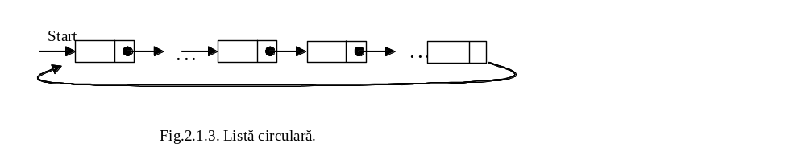
Facultatea de Matematica si Informatica Universitatea Bucuresti
Liste circulare
- utilă pentru aplicaţiile în care este nevoie să facem parcurgeri repetate ale listei
- testul de nedepăşire al structurii nu va mai fi de tipul p ≠ nil

Slide 21
Facultatea de Matematica si Informatica Universitatea Bucuresti
Liste circulare
Traversare
Exemplu – stergere duplicatelor dintr-o lista
nod *p;
p = Start;
// prelucrare p → info primul element al listei
p = p → next;
while(p != Start)
{ // prelucrare p → info
p = p → next;
}

Slide 22
Facultatea de Matematica si Informatica Universitatea Bucuresti
Liste circulare
Cautare
p = Start;
if (p → info == Val) // cautare cu succes
else { p = p → next;
while (p != Start && Val != p → info)
p = p → next;
if (p == Start) // cautare fara succes;
else // gasit in p Val == p → info;
}

Slide 23
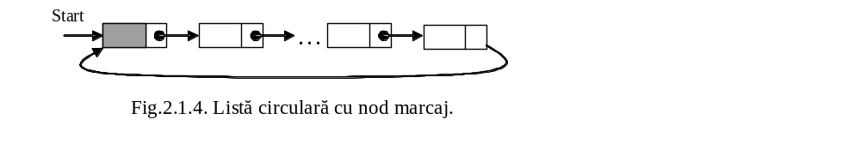
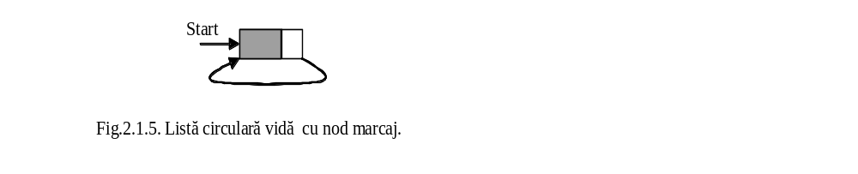
Facultatea de Matematica si Informatica Universitatea Bucuresti
Liste circulare cu nod marcaj
- cautare: Se introduce valoarea căutată Val pe câmpul info al nodului marcaj cu Start->info := Val. Se începe căutarea în lista Start->next.
Loc= pointerul returnat de operaţia de căutare. Dacă Loc ≠ Start căutarea este cu succes, iar dacă Loc = Start căutarea este fără succes.
Curs - Structuri de Date si Algoritmi

Slide 24
Facultatea de Matematica si Informatica Universitatea Bucuresti
Liste circulare cu nod marcaj
Traversare
nod *p;
p = Start → next;
while(p != Start)
{
// prelucrare p → info
p = p → next;
}

Slide 25
Facultatea de Matematica si Informatica Universitatea Bucuresti
Liste circulare cu nod marcaj
Cautare
Loc = Start → next;
while (Loc → info != Val)
Loc = Loc → next;
if (Loc == Start) // cautare fara succes
else // gasit in Loc

Slide 26
Facultatea de Matematica si Informatica Universitatea Bucuresti
Liste circulare cu nod marcaj
Inserare
q
oldp
p
nod *q = new nod;
// prelucrare q → info;
q → next = p;
oldp → next = q;

Slide 27
Facultatea de Matematica si Informatica Universitatea Bucuresti
Liste circulare cu nod marcaj
Stergere
Start
...
oldp
p
p → next
if (Start → next == Start)
// lista vida
else
{
nod *temp = p;
oldp → next = p → next;
// prelucrare temp sau temp → info
delete temp;
}

Slide 28

Facultatea de Matematica si Informatica Universitatea Bucuresti
Liste liniare dublu inlantuite alocate dinamic
-- inserari/stergeri: parcurgerea cu cautarea locului se poate face cu un singur pointer
-- parcurgeri in ambele sensuri
-- cost: locatii in plus !
Curs - Structuri de Date si Algoritmi

Slide 29
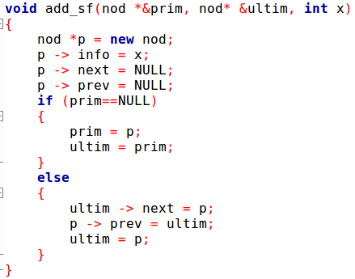
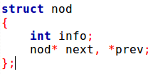
Facultatea de Matematica si Informatica Universitatea Bucuresti
Liste liniare dublu inlantuite alocate dinamic
Inserare (la sfarsitul listei)
prev
next
info
...
info
prim
p
ultim
Curs - Structuri de Date si Algoritmi

Slide 30
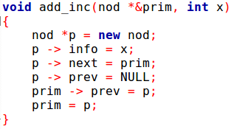
Facultatea de Matematica si Informatica Universitatea Bucuresti
Liste liniare dublu inlantuite alocate dinamic
Inserare (la inceputul listei)
prev
next
info
...
info
prim
p
ultim
Curs - Structuri de Date si Algoritmi

Slide 31
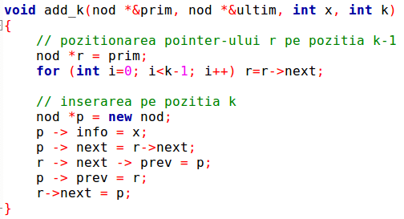
Facultatea de Matematica si Informatica Universitatea Bucuresti
Liste liniare dublu inlantuite alocate dinamic
Inserare (in interiorul listei) – pe o pozitie
r
r->next
p
Curs - Structuri de Date si Algoritmi

Slide 32
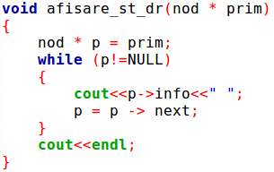
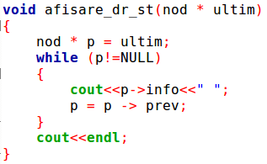
Facultatea de Matematica si Informatica Universitatea Bucuresti
Liste liniare dublu inlantuite alocate dinamic
Traversare
prev
next
info
...
info
prim
p
ultim
Curs - Structuri de Date si Algoritmi

Slide 33
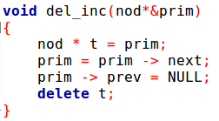
Facultatea de Matematica si Informatica Universitatea Bucuresti
Liste liniare dublu inlantuite alocate dinamic
Stergerea primului element
prev
next
info
...
info
prim
p
ultim
Curs - Structuri de Date si Algoritmi

Slide 34
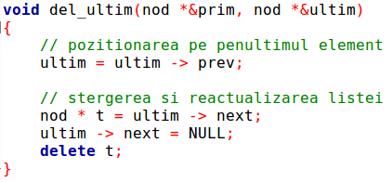
Facultatea de Matematica si Informatica Universitatea Bucuresti
Liste liniare dublu inlantuite alocate dinamic
Stergerea ultimului element
prev
next
info
...
info
prim
p
ultim
Curs - Structuri de Date si Algoritmi

Slide 35
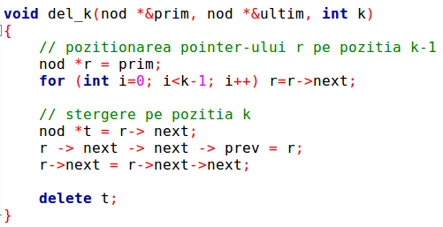
Facultatea de Matematica si Informatica Universitatea Bucuresti
Liste liniare dublu inlantuite alocate dinamic
Stergerea elementului de pe pozitia k
r->next
r
r → next -> next
Curs - Structuri de Date si Algoritmi

Slide 36
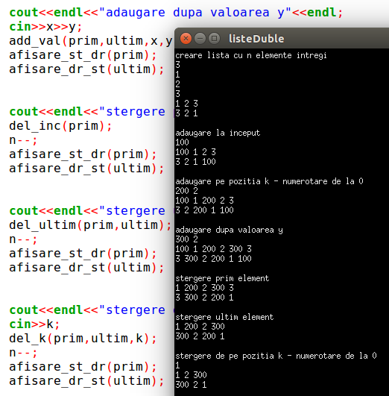
Facultatea de Matematica si Informatica Universitatea Bucuresti
Liste liniare dublu inlantuite alocate dinamic
Curs - Structuri de Date si Algoritmi

Slide 37
Facultatea de Matematica si Informatica Universitatea Bucuresti
Aplicatii
Reprezentarea vectorilor rari
- are cel putin 80% dintre elemente egale cu0.
- reprezentare eficienta → liste simplu inlantuite alocate dinamic
- fiecare nod din lista retine:
- valoarea
- indicele din vector
Cerinte: adunarea, respectiv, produsul scalar a doi vectori rari.
Curs - Structuri de Date si Algoritmi

Slide 38
Facultatea de Matematica si Informatica Universitatea Bucuresti
Aplicatii
Reprezentarea vectorilor rari - Implementare
void adauga(nod *&prim, nod *&ultim, int a, int b)
{ nod *q = new nod;
q->val=a; q->poz=b; q->next=NULL;
if(prim==NULL)
{ prim = q;
ultim = prim;}
else
{ ultim -> next = q;
ultim = q; }
}
struct nod
{
int poz, val;
nod*next;
};
void creare_vector(int &n, nod *&p, nod *&u)
{ int i,a,b;
cin>>n;
for(i=1;i<=n;i++)
{cin>>a>>b;
adauga(p, u, a, b);
}
}
Curs - Structuri de Date si Algoritmi

Slide 39
Facultatea de Matematica si Informatica Universitatea Bucuresti
Aplicatii
Reprezentarea vectorilor rari - Implementare
void suma (nod *prim1, nod *prim2, nod *&prim3, nod *&ultim3)
{
nod *p1, *p2;
for (p1 = prim1; p1!= NULL; p1 = p1 -> next)
adauga(prim3, ultim3, p1 -> val, p1 -> poz);
for (p2 = prim2; p2!= NULL; p2 = p2 -> next)
{ int ok = 0;
for (p1 = prim3; p1!= NULL; p1 = p1 -> next)
if (p2 -> poz == p1 -> poz) {p1 -> val += p2 -> val; ok = 1;}
if (ok == 0) adauga(prim3, ultim3, p2 -> val, p2 -> poz);
}
}
Curs - Structuri de Date si Algoritmi

Slide 40
Facultatea de Matematica si Informatica Universitatea Bucuresti
Aplicatii
Reprezentarea vectorilor rari - Implementare
int prod_scalar(nod *prim1, nod *prim2)
{ int prod = 0; nod *p1, *p2;
for (p2 = prim2; p2!= NULL; p2 = p2 -> next)
for (p1 = prim1; p1!= NULL; p1 = p1 -> next)
if (p2 -> poz == p1 -> poz) prod += p1 -> val * p2 -> val;
return prod;
}
Curs - Structuri de Date si Algoritmi

Slide 41
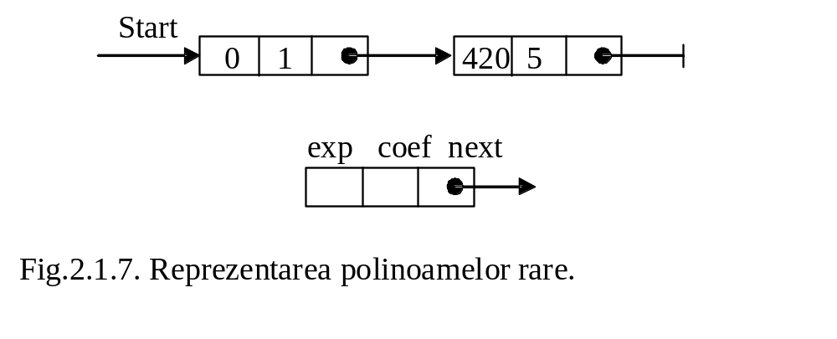
Facultatea de Matematica si Informatica Universitatea Bucuresti
Aplicatii
Reprezentarea polinoamelor rare
struct nod
{
int exp, coef;
nod*next;
};
Cerinte: - evaluarea intr-un punct
- suma si produsul a doua polinoame.
Crearea polinoamelor si suma lor – analog vectori rari!
Curs - Structuri de Date si Algoritmi

Slide 42
Facultatea de Matematica si Informatica Universitatea Bucuresti
Aplicatii
Reprezentarea polinoamelor rare - Implementare
void produs(nod *prim1, nod *prim2, nod *&prim3, nod *&ultim3)
{
nod *p1, *p2;
for (p1 = prim1; p1!= NULL; p1 = p1 -> next)
for (p2 = prim2; p2!= NULL; p2 = p2 -> next)
{ int a = p1 -> coef * p2 -> coef;
int b = p1 -> exp + p2 -> exp;
int ok = 0;
for (nod* p3 = prim3; p3!= NULL; p3 = p3 -> next)
if (p3 -> exp == b) {p3 -> coef += a; ok =1;}
if (ok == 0)
adauga(prim3, ultim3, a,b);
}
}
Curs - Structuri de Date si Algoritmi

Slide 43
Facultatea de Matematica si Informatica Universitatea Bucuresti
Aplicatii
Reprezentarea polinoamelor rare - Implementare
int eval(nod *prim, int x)
{
// evaluarea unui polinom intr-un punct
int prod = 0;
nod *p;
for (nod *p = prim; p!= NULL; p = p -> next)
prod += p2 -> coef * pow(x,p -> exp);
return prod;
}
Curs - Structuri de Date si Algoritmi

Slide 44

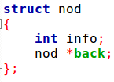
Facultatea de Matematica si Informatica Universitatea Bucuresti
Stiva in alocare dinamica
C / C++
Se refac operatiile de adaugare si stergere de la liste simplu inlantuite, respectand restrictiile!
Curs - Structuri de Date si Algoritmi

Slide 45
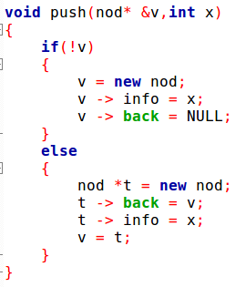
Facultatea de Matematica si Informatica Universitatea Bucuresti
Stiva in alocare dinamica
Inserare (Push)
Curs - Structuri de Date si Algoritmi

Slide 46
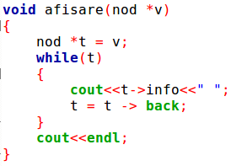
Facultatea de Matematica si Informatica Universitatea Bucuresti
Stiva in alocare dinamica
Afisare
Curs - Structuri de Date si Algoritmi

Slide 47
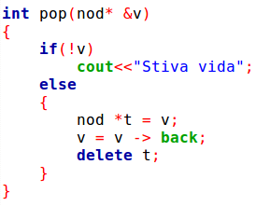
Facultatea de Matematica si Informatica Universitatea Bucuresti
Stiva in alocare dinamica
Stergere (Pop)
Curs - Structuri de Date si Algoritmi

Slide 48
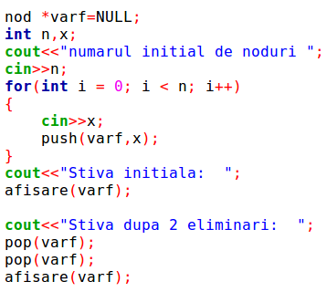
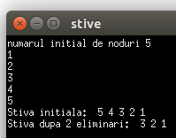
Facultatea de Matematica si Informatica Universitatea Bucuresti
Stiva in alocare dinamica
Curs - Structuri de Date si Algoritmi

Slide 49

Facultatea de Matematica si Informatica Universitatea Bucuresti
Coada in alocare dinamica
Inserari – Rear
Stergeri - Front
Coada vidă: Front = Rear = NULL.
Coada cu un singur element: Rear = Front != NULL.
Curs - Structuri de Date si Algoritmi

Slide 50
Facultatea de Matematica si Informatica Universitatea Bucuresti
Coada in alocare dinamica
struct nod{
int info;
nod *next;
};
nod * Front = NULL;
nod * Rear = NULL;
Curs - Structuri de Date si Algoritmi

Slide 51
Facultatea de Matematica si Informatica Universitatea Bucuresti
Coada in alocare dinamica
void Insert (nod *Front, nod *Rear, int Val)
{
  nod *p = new nod;
if (p == NULL) // Overflow
  else
{
  p → info = Val;
  p → next = NULL;
if (Rear == NULL) // coada era vidă
Front = p;
else
Rear → next = p;
Rear = p;
}
}
Curs - Structuri de Date si Algoritmi

Slide 52
Facultatea de Matematica si Informatica Universitatea Bucuresti
Coada in alocare dinamica
void Delete (nod *Front, nod *Rear, int X)
{
  if (Front == NULL) // Underflow
  else
{
//extragerea valorii, cu eliberarea spaţiului care a fost ocupat de nodul Front
X = Front → info;
p = Front;
Front = Front → next;
free(p);
if (Front == NULL) // coada avea un singur element, iar acum e vidă
Rear = NULL;
}
}
Curs - Structuri de Date si Algoritmi

Slide 53
Facultatea de Matematica si Informatica Universitatea Bucuresti
Alte tipuri de cozi
Coada cu priorităţi - Priority Queues
Elementele au, pe lângă cheie şi o prioritate:
- cea mai înaltă prioritate este 1, urmată de 2, etc.
Ordinea liniară este dată de regulile:
- elementele cu aceeaşi prioritate sunt extrase (şi procesate) în ordinea intrării;
- toate elementele cu prioritate i se află înaintea celor cu prioritate i+1 (şi deci vor fi extrase înaintea lor).
Extragerile se fac dintr-un singur capăt.
Ca să se poată aplica regulile de mai sus la extragere, inserarea unui nou element cu prioritate i se va face la sfârşitul listei ce conţine toate elementele cu prioritate i.
Curs - Structuri de Date si Algoritmi

Slide 54
Facultatea de Matematica si Informatica Universitatea Bucuresti
Alte tipuri de cozi
DEQUE - Double Ended Queue
- structură liniară în care inserările şi ştergerile se pot face la oricare din cele două capete, dar în nici un alt loc din coadă.
În anumite tipuri de aplicaţii sau în modelarea anumitor probleme pot apare structuri de cozi cu restricţii de tipul:
- inserările se pot face la un singur capăt şi extragerile la amândouă.
Curs - Structuri de Date si Algoritmi

